Slide 1
主讲人：杨中科 .NET 5/.NET Core 教程 第二部分-9 异步编程7:为什么有的异步方法没标async

Slide 2
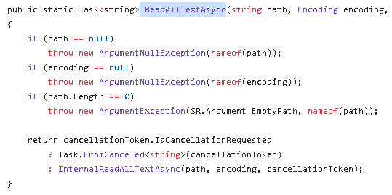
看.NET 的File.ReadAllTextAsync()代码

Slide 3
static async Task<string> ReadFileAsync(int num)
{
switch (num)
{
case 1:
return await File.ReadAllTextAsync("d:/1.txt");
case 2:
return await File.ReadAllTextAsync("d:/2.txt");
default:
throw new ArgumentException("num invalid");
}
}

Slide 4
async方法缺点：
1、异步方法会生成一个类，运行效率没有普通方法高；
2、可能会占用非常多的线程；

Slide 5
static Task<string> ReadFileAsync(int num)
{
switch (num)
{
case 1:
return File.ReadAllTextAsync("d:/1.txt");
case 2:
return File.ReadAllTextAsync("d:/2.txt");
default:
throw new ArgumentException("num invalid");
}
}

Slide 6
只甩手Task，不“拆完了再装”
反编译上面的代码：只是普通的方法调用。
优点：运行效率更高，不会造成线程浪费。

Slide 7
返回值为Task的不一定都要标注async，标注async只是让我们可以更方便的await而已。

Slide 8
如果一个异步方法只是对别的异步方法调用的转发，并没有太多复杂的逻辑（比如等待A的结果，再调用B；把A调用的返回值拿到内部做一些处理再返回），那么就可以去掉async关键字。改造上一节课的代码。

Slide 9
谢谢
我是杨中科
一名快乐的程序员

